Slide 1
Школа-семинар
«Основы использования
OpenFOAM, SALOME и ParaView»
ДЕМОНСТРАЦИЯ: СВОБОДНАЯ КОНВЕКЦИЯ В КОМНАТЕ С ПОДОГРЕВОМ СНИЗУ
М.В. Крапошин (НИЦ Курчатовский институт)
О.И. Самоваров (Институт системного программирования РАН)
С.В. Стрижак (ГОУ ВПО МГТУ им. Баумана)

Slide 2
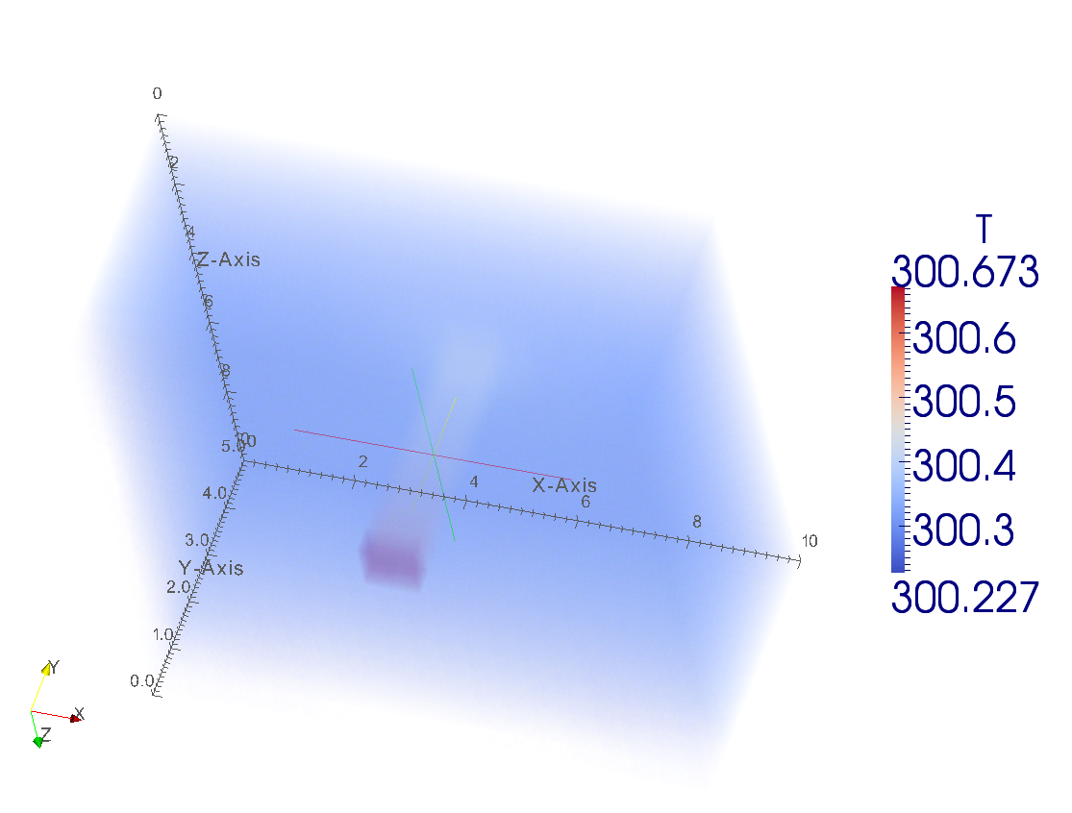
III. СВОБОДНАЯ КОНВЕКЦИЯ В КОМНАТЕ С ПОДОГРЕВОМ СНИЗУ
Рассматривается течение сжимаемой жидкости (воздух) с дозвуковыми скоростями под воздействием архимедовой силы в кубическом замкнутом объёме.
Подъёмная сила возникает в результате нагрева среды в некоторой области нижней стенки

Slide 3
III. СВОБОДНАЯ КОНВЕКЦИЯ — ЦЕЛИ И ЗАДАЧИ
На этом примере будет показано как:
Подготавливать расчетную модель при решении сжимаемых задач, какие необходимы для этого исходные данные.
Как проводить расчет в задачах с теплообменом и какие параметры численной схемы использовать.
Как выполнять стационарные расчеты (метод SIMPLE)
Как задавать неравномерное распределение величины по пространству границы с использованием пользовательских утилит OpenFOAM

Slide 4
III. СВОБОДНАЯ КОНВЕКЦИЯ — ПОСТРОЕНИЕ СЕТКИ
Расчетная область — гексаэдр со сторонами 10x5x10 (XYZ). Нижняя плоскость подогревается снизу, верхняя — охлаждает, остальные - адиабатные
blocks
(
hex (0 1 2 3 4 5 6 7) (20 10 20) simpleGrading (1 1 1)
);
Y
convertToMeters 1;
vertices
(
(0 0 0)
(10 0 0)
(10 5 0)
(0 5 0)
(0 0 10)
(10 0 10)
(10 5 10)
(0 5 10)
);
3
7
2
0
6
4
1
X
Z
5

Slide 5
III. СВОБОДНАЯ КОНВЕКЦИЯ — ГРАНИЦЫ
Расчетная область — гексаэдр со сторонами 10x5x10 (XYZ). Нижняя плоскость подогревается снизу, верхняя — охлаждает, остальные - адиабатные
patches
(
wall floor
(
(1 5 4 0)
)
wall ceiling
(
(3 7 6 2)
)
wall fixedWalls
(
(0 4 7 3)
(2 6 5 1)
(0 3 2 1)
(4 5 6 7)
)
);
Нижняя стенка (с обогревом в центре). Задаем
температуру
Верхняя стенка - охлаждает. Задаем
температуру
Остальные стенки — адиабатные,
задается нулевой градиент температуры

Slide 6
III. СВОБОДНАЯ КОНВЕКЦИЯ — КРАЕВЫЕ УСЛОВИЯ (1)
1. Скорость U. Поскольку жидкость не входит в расчетную область и не покидает её, то на всех стенках задается условие «прилипания» — равенство нулю вектора скорости.
dimensions [0 1 -1 0 0 0 0];
internalField uniform (0 0 0);
boundaryField
{
floor
{
type fixedValue;
value uniform (0 0 0);
}
ceiling
{
type fixedValue;
value uniform (0 0 0);
}
fixedWalls
{
type fixedValue;
value uniform (0 0 0);
}
}

Slide 7
III. СВОБОДНАЯ КОНВЕКЦИЯ — КРАЕВЫЕ УСЛОВИЯ (2)
2. Давление p. Поскольку жидкость не входит в расчетную область и не покидает её, то на всех стенках задается условие «прилипания» — равенство нулю вектора скорости.
В OpenFOAM 1.7.1 при решении задач с плавучестью есть два давление — одно гидродстатическое (p), а второе — избыточное, из которого вычтено произведение
Для первого ГУ — calculated, для второго - buoyantPressure
dimensions [1 -1 -2 0 0 0 0];
internalField uniform 1e5;
boundaryField
{
floor
{
type calculated;
value $internalField;
}
ceiling
{
type calculated;
value $internalField;
}
fixedWalls
{
type calculated;
value $internalField;
}
}
dimensions [1 -1 -2 0 0 0 0];
internalField uniform 1e5;
boundaryField
{
floor
{
type buoyantPressure;
value uniform 1e5;
}
ceiling
{
type buoyantPressure;
value uniform 1e5;
}
fixedWalls
{
type buoyantPressure;
value uniform 1e5;
}
}

Slide 8
III. СВОБОДНАЯ КОНВЕКЦИЯ — КРАЕВЫЕ УСЛОВИЯ (3)
3. Поля модели турбулентности — k (кинетическая энергия турбулентности), epsilon (диссипация кин. эн.-ии турбулентности), alphat и mut — турбулентные коэффициенты диффузии и динамической вязкости, соответственно. Для всех четырёх величин используются пристеночные функции и, следовательно, ГУ выглядят как:
type compressible::kqRWallFunction;
value uniform 0.1;
type compressible::epsilonWallFunction;
value uniform 0.01;
type mutWallFunction;
value uniform 0;
type alphatWallFunction;
value uniform 0;
Перед типом ГУ в k и epsilon (или другой величиной) нужно ставить compressible::, чтобы можно было отличать от пристеночных функций для несжимаемых течений. Для mut и alphat это не нужно

Slide 9
III. СВОБОДНАЯ КОНВЕКЦИЯ — КРАЕВЫЕ УСЛОВИЯ (4)
3. Температура T. В данной задачи будет два поля температуры — T.org (original) и T, которое и будет собственно использоваться в расчете. Последнее отличается от первого тем, что температура нижней стенки в нем распределена неравномерно (с максимумом в центре).
Размерность — К (Кельвины),
начальные условия в объёме - 300K
dimensions [0 0 0 1 0 0 0];
internalField uniform 300;
boundaryField
{
floor
{
type fixedValue;
value uniform 300;
}
ceiling
{
type fixedValue;
value uniform 300;
}
fixedWalls
{
type zeroGradient;
}
}
Нижняя стенка — равномерно 300K
по всей поверхности для T.org, впоследствии -
в центре 600К, а на остальных ячейках - 300К
Верхняя стенка — равномерно 300K
по всей поверхности
Адиабатные боковые поверхности -
нулевой градиент

Slide 10
III. СВОБОДНАЯ КОНВЕКЦИЯ — КРАЕВЫЕ УСЛОВИЯ (5)
Для создания неравномерного поля температуры на нижней стенке воспользуемся утилитой setHotRoom, исходный код которой расположен в папке с примером.
Исходный код любого приложения OpenFOAM обязательно содержит следующие файлы:
каталог Make — файлы, управляющие сборкой пакета средствами утилиты wmake
Make/options — опции компиляции и сборки, передаваемые утилите wmake
Make/files — список компилируемых файлов и имя исполняемого модуля
<ИМЯ_ПРОГРАММЫ>.C — как минимум, один исходный файл (должен быть указан в Make/files)
Make/files
setHotRoom.C
EXE = $(FOAM_USER_APPBIN)/setHotRoom
Имя компилируемого исходника
Расположение exe-файла
Make/options
EXE_INC = \
-I$(LIB_SRC)/finiteVolume/lnInclude
EXE_LIBS = \
-lfiniteVolume
Опции компиляции
Опции сборки

Slide 11
III. СВОБОДНАЯ КОНВЕКЦИЯ — КРАЕВЫЕ УСЛОВИЯ (6)
Исходный код приложения setHotRoom.C типичен, как и во многих C++ программах, сначала подключаем заголовочные файлы:
#include "fvCFD.H"
#include "OSspecific.H"
#include "fixedValueFvPatchFields.H"
......
int main(int argc, char *argv[])
{
# include "setRootCase.H"
# include "createTime.H"
# include "createMesh.H"
# include "createFields.H"
Тело главной процедуры (точки входа)
Обязательные этапы инициализации:
установка параметров файловой системы
создание счетчика времени (физического)
создание сетки (загрузка в память)
создание (чтение) необходимых полей величин

Slide 12
III. СВОБОДНАЯ КОНВЕКЦИЯ — КРАЕВЫЕ УСЛОВИЯ (7)
Более подробно о createFields.H и его содержимом:
Info<< "Reading field T\n" << endl;
volScalarField T
(
IOobject
(
"T",
runTime.timeName(),
mesh,
IOobject::MUST_READ,
IOobject::AUTO_WRITE
),
mesh
);

Slide 13
III. СВОБОДНАЯ КОНВЕКЦИЯ — КРАЕВЫЕ УСЛОВИЯ (8)
В теле функции main(...) setHotRoom.C производится процедура задания локальных значений поля температуры на поверхности «floor».
// Список всех внешних поверхностей модели
volScalarField::GeometricBoundaryField& Tpatches = T.boundaryField();
// Цикл по всем поверхностям
forAll(Tpatches, patchI)
{
// Если имя поверхности - «floor»
if
(
isA<fixedValueFvPatchScalarField>(Tpatches[patchI])
&& mesh.boundaryMesh()[patchI].name() == "floor"
)
{
//Получить список центров граней этой поверхности
fixedValueFvPatchScalarField& Tpatch =
refCast<fixedValueFvPatchScalarField>(Tpatches[patchI]);
const vectorField& faceCentres =
mesh.Cf().boundaryField()[patchI];

Slide 14
III. СВОБОДНАЯ КОНВЕКЦИЯ — КРАЕВЫЕ УСЛОВИЯ (9)
Для всех граней с центром у которых 4.5<Xc<5.5 и 4.5<Zc<5.5 задать локальную температуру - 600K
forAll(faceCentres, facei)
{
if
(
(faceCentres[facei].x() > 4.5) &&
(faceCentres[facei].x() < 5.5) &&
(faceCentres[facei].z() > 4.5) &&
(faceCentres[facei].z() < 5.5)
)
{
Tpatch[facei] = 600;
}
else
{
Tpatch[facei] = 300;
}
}
};

Slide 15
III. СВОБОДНАЯ КОНВЕКЦИЯ — КРАЕВЫЕ УСЛОВИЯ (10)
Наконец, запись поля температуры в файл и возврат в операционную систему
Info<< "Writing modified field T\n" << endl;
T.write();
Info<< "End\n" << endl;
return 0;
Для компиляции программы необходимо в командной строке перейти в папку с исходным кодом и ввести wmake
Чтобы инициализировать неравномерное поле температур нужно:
Перенести содержимое файла T.org в T: cat T.org > T
Запустить утилиту setHotRoom
Не забыть проверить сетку — checkMesh!!!

Slide 16
III. СВОБОДНАЯ КОНВЕКЦИЯ — НАСТРОЙКА КОНСТАНТНОГО ОБЕСПЕЧЕНИЯ (1)
При решении задач с теплообменом нужно настроить уравнение состояния. В OpenFOAM используется только уравнение Менделеева-Клапейрона p/V=nRT
Все остальные свойства так или иначе зависят от вышеуказанной зависимости. Теплофизические свойства задаются в файле constant/thermophysicalProperties
thermoType hRhoThermo<pureMixture<constTransport<specieThermo<hConstThermo<perfectGas>>>>>;
mixture air 1 28.9 1000 0 1.8e-05 0.7;
pRef 100000;
Запись thermoType расшифровывается как:
hrhoTermo — свойства зависят от энтальпии, плотность (rho) есть функция T и p
pureMixture — спецификатор по умолчанию (есть только один тип жидкости)
constTransport — вязкость постоянная (1.8e-5)
specieThermo<hConstThermo<...> - постоянная базовая энтальпия, h=h0+dT*(dh/dT)
1 моль вещества с молярной массой 28.9, изобарной теплоемкость 1000, начальной энтальпией 0, вязкостью 1.8e-5 и Prt=0.7

Slide 17
III. СВОБОДНАЯ КОНВЕКЦИЯ — НАСТРОЙКА КОНСТАНТНОГО ОБЕСПЕЧЕНИЯ (2)
На следующем этапе определяется метод моделирования турбулентности. Поскольку задача стационарная, то доступен только RAS (Reynolds Averaged Stresses). Файл — constant/turbulenceProperties.
simulationType RASModel;
После определения класса модели турбулентности, определяется её тип (в данном случае — k-e), файл constant/RASProperties
RASModel kEpsilon;
turbulence on;
printCoeffs on;
RASModel — тип модели (laminar, kEpsilon, kOmegaSST, kOmega, realizableKE)
turbulence — использовать или нет RAS модель для расчета тензора напряжений
printCoeffs — выводить ли коэффициенты модели?

Slide 18
III. СВОБОДНАЯ КОНВЕКЦИЯ — НАСТРОЙКА КОНСТАНТНОГО ОБЕСПЕЧЕНИЯ (3)
Наконец, определяем направление вектора ускорения свободного падения (файл constant/g)
/*--------------------------------*- C++ -*----------------------------------*\
| ========= | |
| \\ / F ield | OpenFOAM: The Open Source CFD Toolbox |
| \\ / O peration | Version: 1.7.1 |
| \\ / A nd | Web: www.OpenFOAM.com |
| \\/ M anipulation | |
\*---------------------------------------------------------------------------*/
FoamFile
{
version 2.0;
format ascii;
class uniformDimensionedVectorField;
location "constant";
object g;
}
// * * * * * * * * * * * * * * * * * * * * * * * * * * * * * * * * * * * * * //
dimensions [0 1 -2 0 0 0 0];
value ( 0 -9.81 0 );
// ************************************************************************* //

Slide 19
СВОБОДНАЯ КОНВЕКЦИЯ: НАСТРОЙКА ЧИСЛЕННЫХ СХЕМ (1)
Наконец, нужна настройка численных схем. Как и в предыдущих примерах — system/fvSchemes. Для дивергентных слагаемых выбирается противипоточная схема — upwind, для диффузионных — центральных разностей linear.
Важное отличие — схема дифференцирования по времени (ddtSchemes) — выбрана Euler, хотя для стационарных можно выбрать steadyState — производная по времени равна 0
Далее, как и ранее, определяем метод решения СЛАУ в файле system/fvSolution. При решении стационарной задачи нет необходимости в получении строгого решения на каждом шаге, а значит и относительная точность relTol может принимать значения порядка 0.01 — 0.001
p_rgh
{
solver PCG;
preconditioner DIC;
tolerance 1e-8;
relTol 0.01;
}

Slide 20
СВОБОДНАЯ КОНВЕКЦИЯ: НАСТРОЙКА ЧИСЛЕННЫХ СХЕМ (2)
И в заключении, настроим параметры вывода и интегрирования уравнений (system/controlDict)
application buoyantPimpleFoam;
startFrom startTime;
startTime 0;
stopAt endTime;
endTime 2000;
deltaT 2;
writeControl timeStep;
writeInterval 100;
purgeWrite 0;
writeFormat ascii;
writePrecision 6;
writeCompression uncompressed;
timeFormat general;
timePrecision 6;
runTimeModifiable true;
adjustTimeStep no;
maxCo 0.5;

Slide 21
СВОБОДНАЯ КОНВЕКЦИЯ: ЗАПУСК И МОНИТОРИНГ
Запустим программу:
rm -rf run.log; buoyantPimpleFoam | tee -a run.log

Slide 22
СВОБОДНАЯ КОНВЕКЦИЯ: ВИЗУАЛИЗАЦИЯ (1)

Slide 23
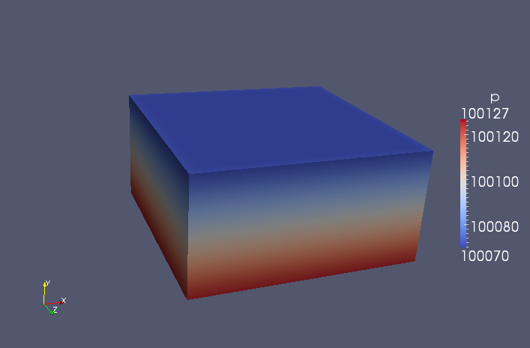
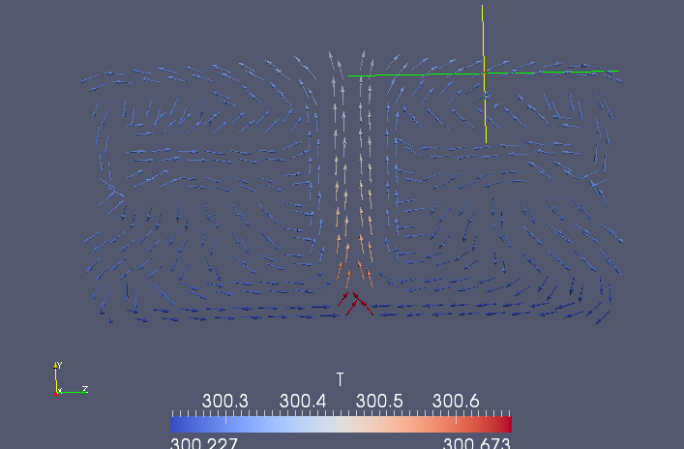
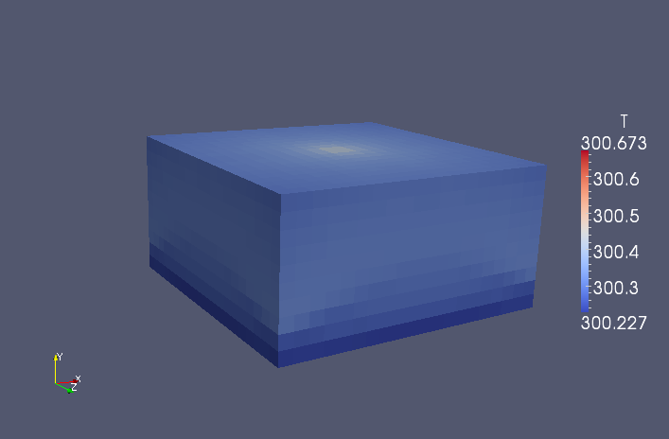
СВОБОДНАЯ КОНВЕКЦИЯ: ВИЗУАЛИЗАЦИЯ (2)

